Slide 1
Exibição
DATA: 04/03/2021
ANO: 2º
COMPONENTE: Geografia
NÚMERO DA UNIDADE: 1
NÚMERO DA AULA: 1
NOME DA PROFESSORA: Cristina Ferreira Bach
INSERIR: vídeo de abertura do aluno após os objetivos
Exibição
DATA: 11/03/2021
ANO: 2º
COMPONENTE: Geografia
NÚMERO DA UNIDADE: 1
NÚMERO DA AULA: 1
NOME DA PROFESSORA: Cristina Ferreira Bach
INSERIR: vídeo de abertura do aluno após os objetivos

Slide 2
GEOGRAFIA

Slide 3
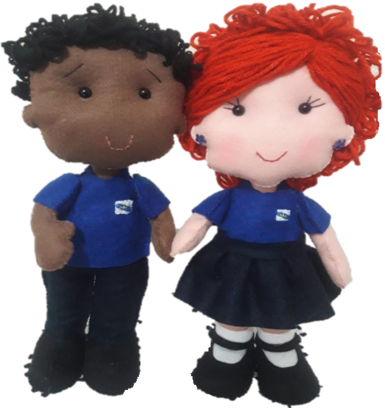
MORADIA

Slide 5
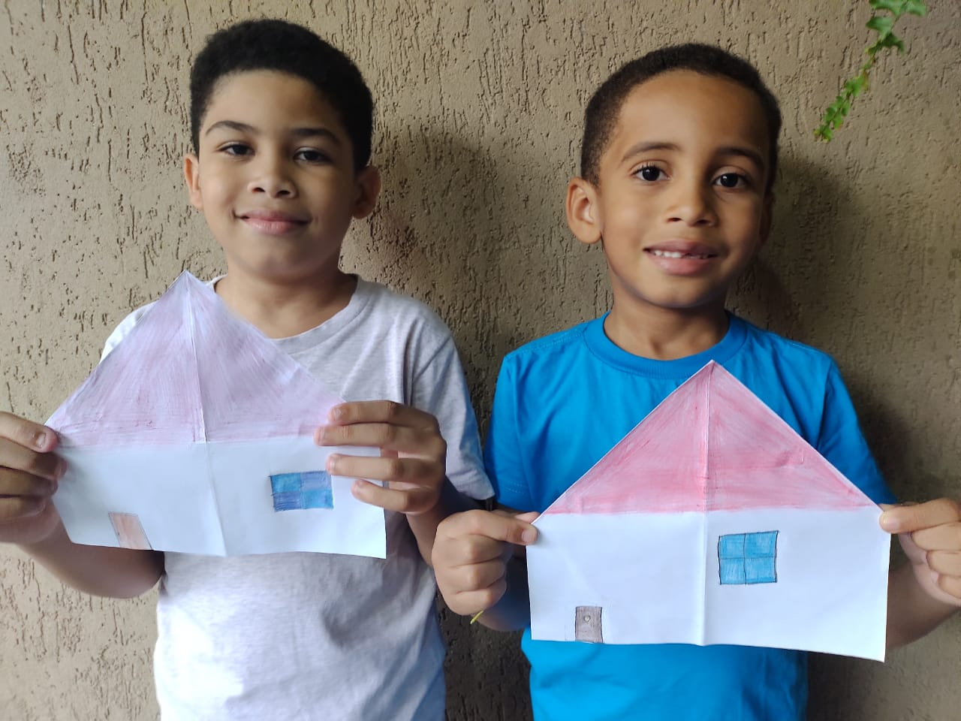
ARTHUR
FELIPE

Slide 6
OBJETIVOS
RECONHECER A MORADIA COMO UM LUGAR DE CONVIVÊNCIA E AFETO;
RECONHECER A IMPORTÂNCIA DA DIVISÃO DE TAREFAS PARA A BOA CONVIVÊNCIA;
IDENTIFICAR DIFERENTES TIPOS DE MORADIAS.

Slide 7
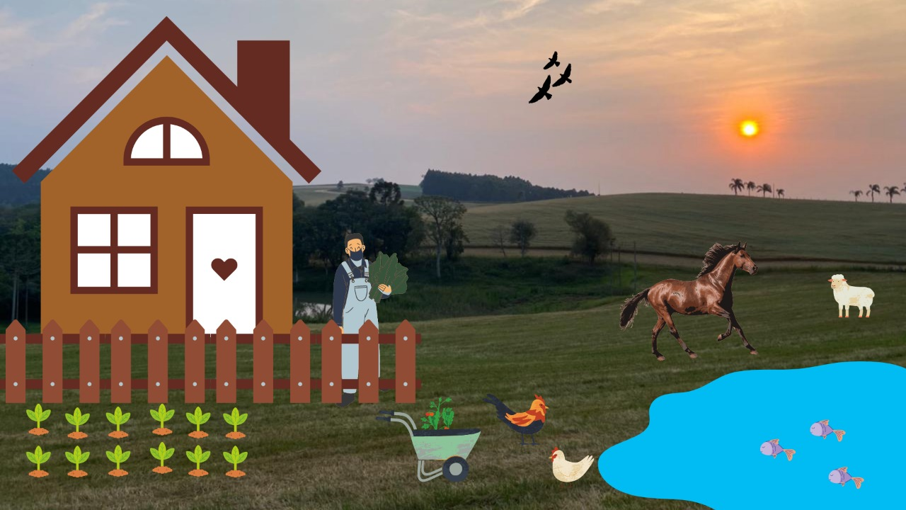
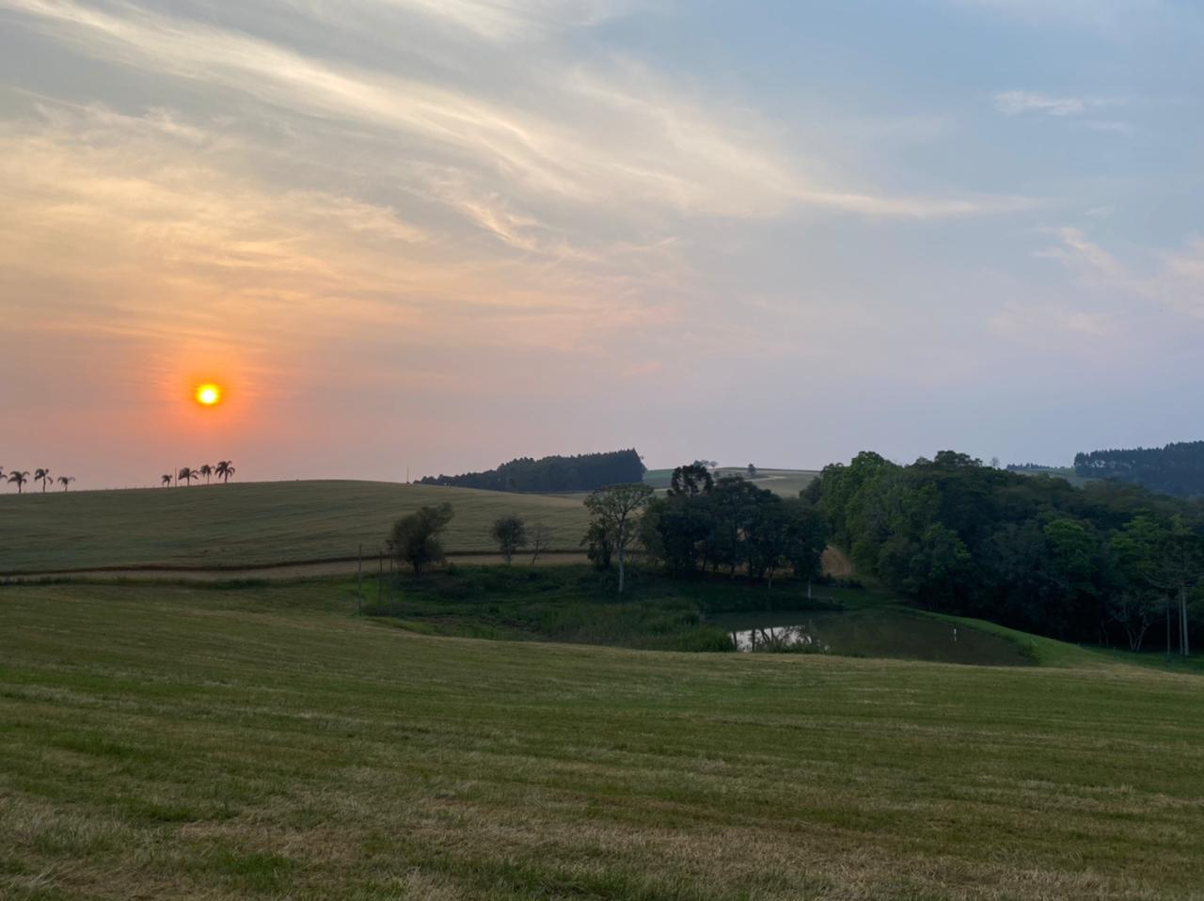
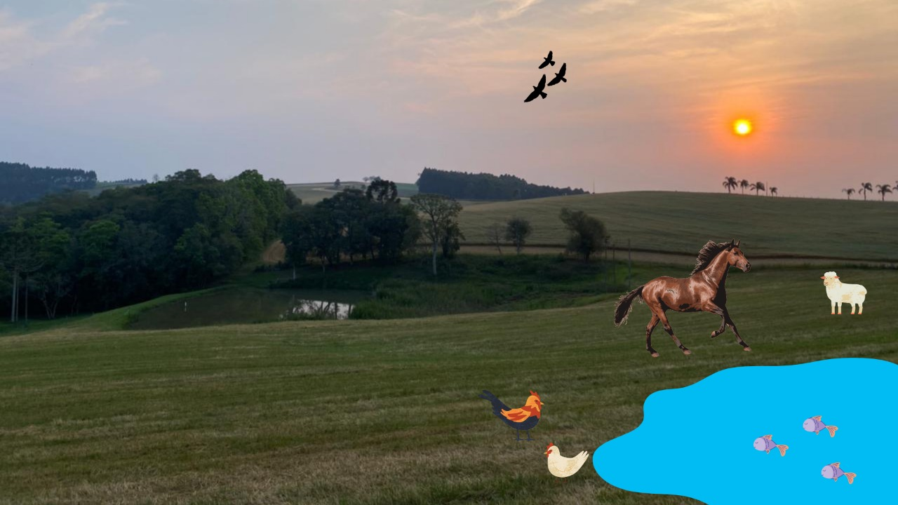
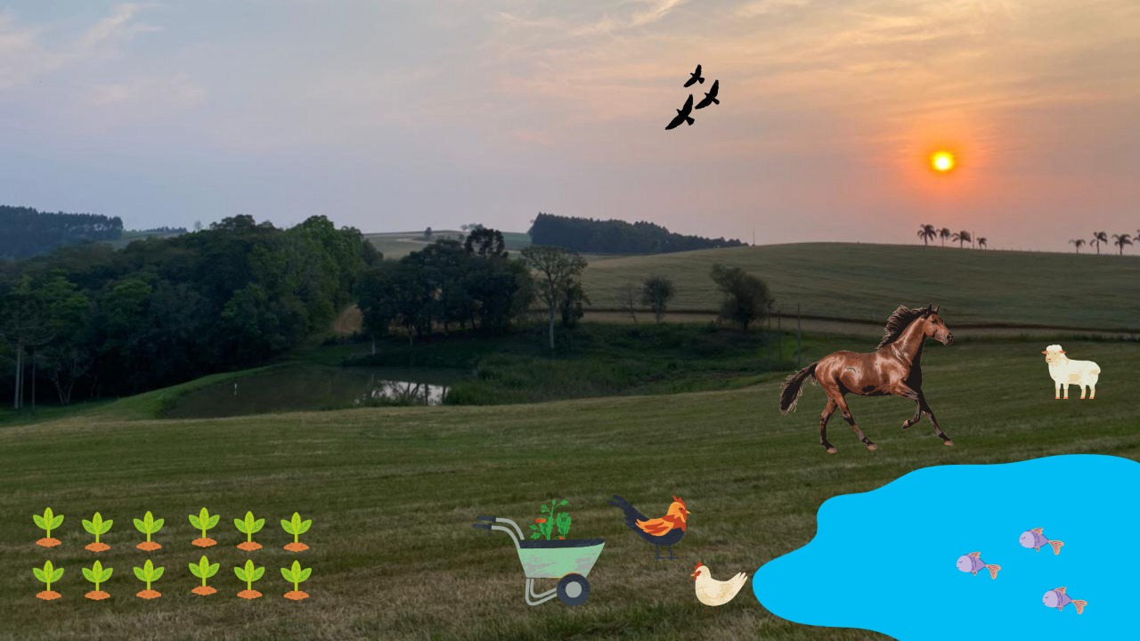

Slide 8
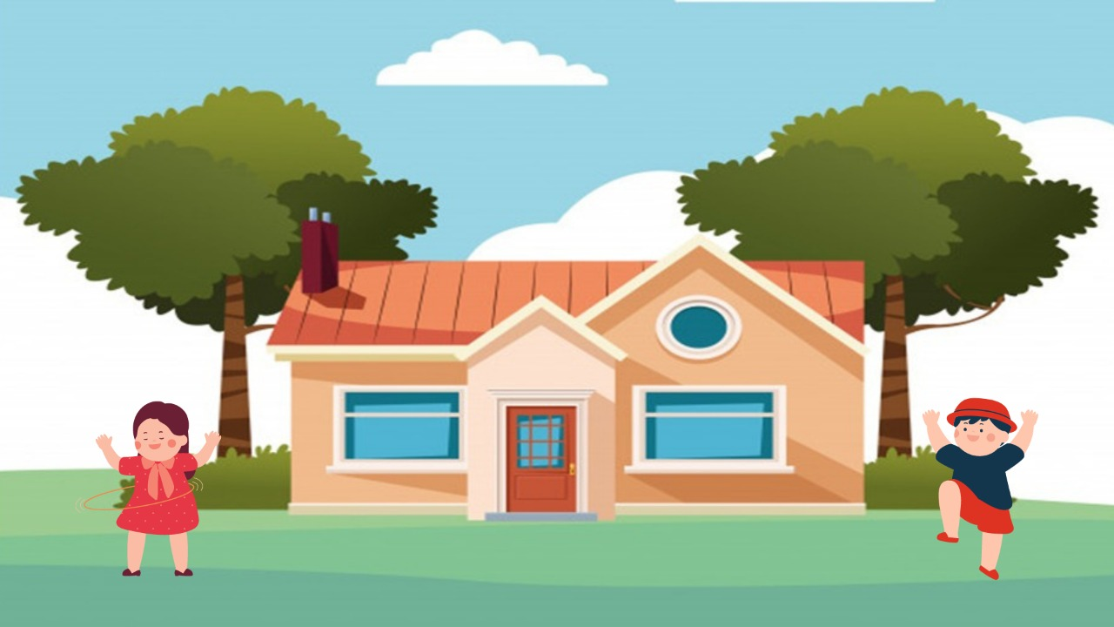
TODA CRIANÇA TEM DIREITO A TER UM LAR!

Slide 9
E O QUE VOCÊ FAZ PARA AJUDAR NA SUA MORADIA?

Slide 10
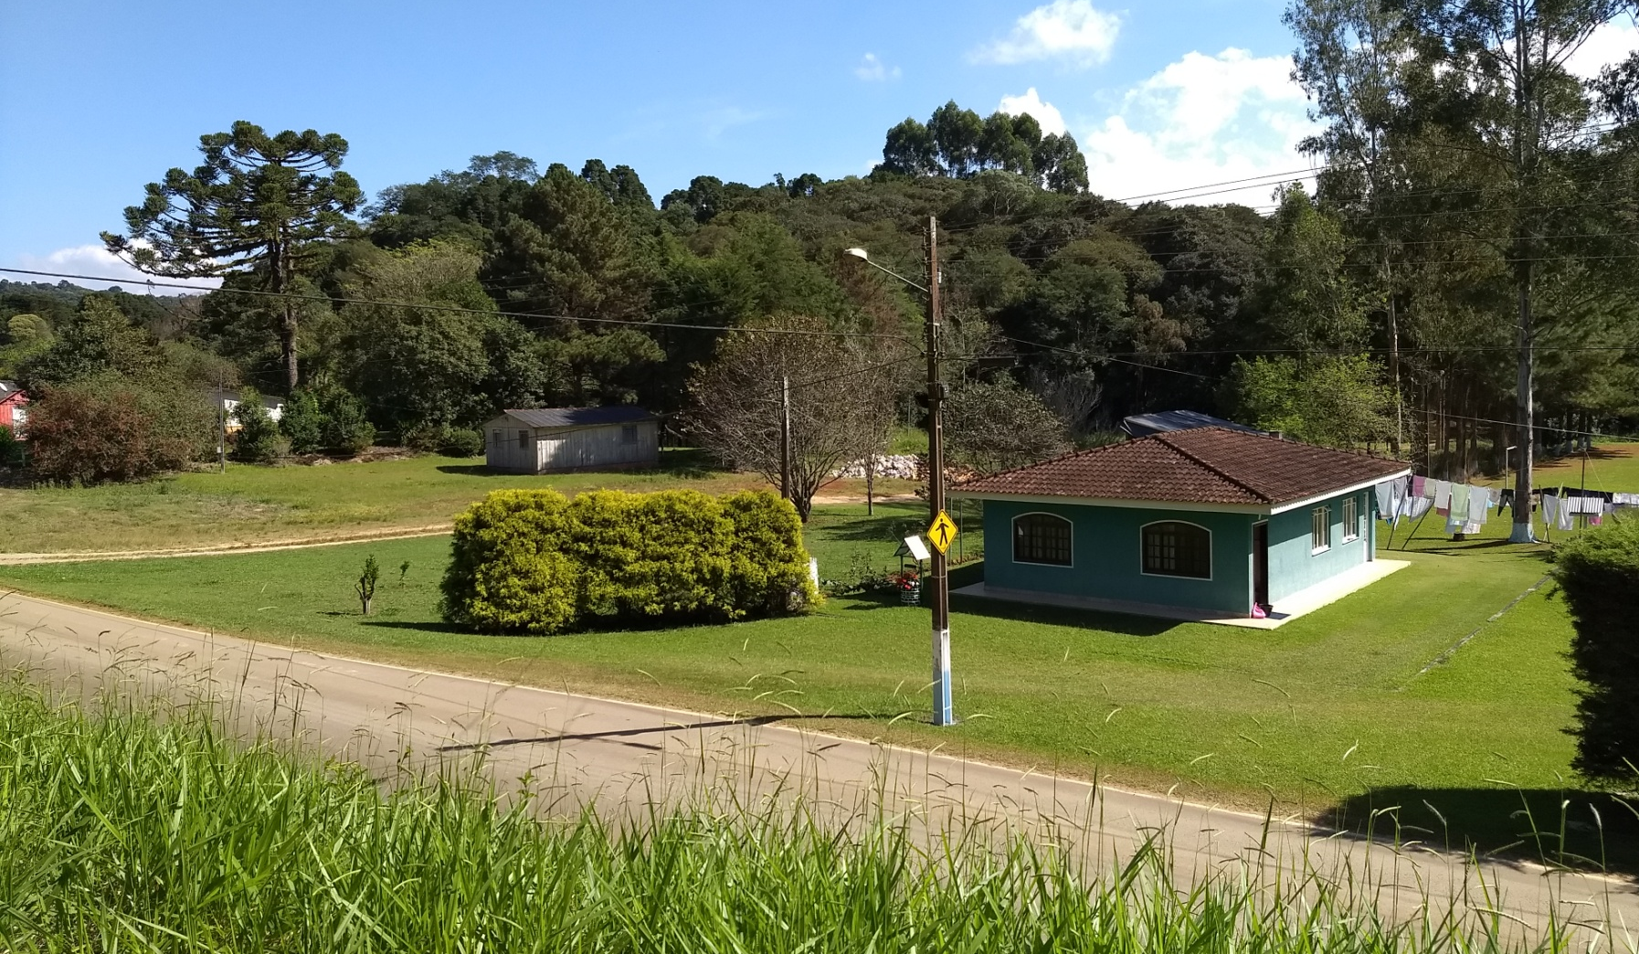

Slide 11
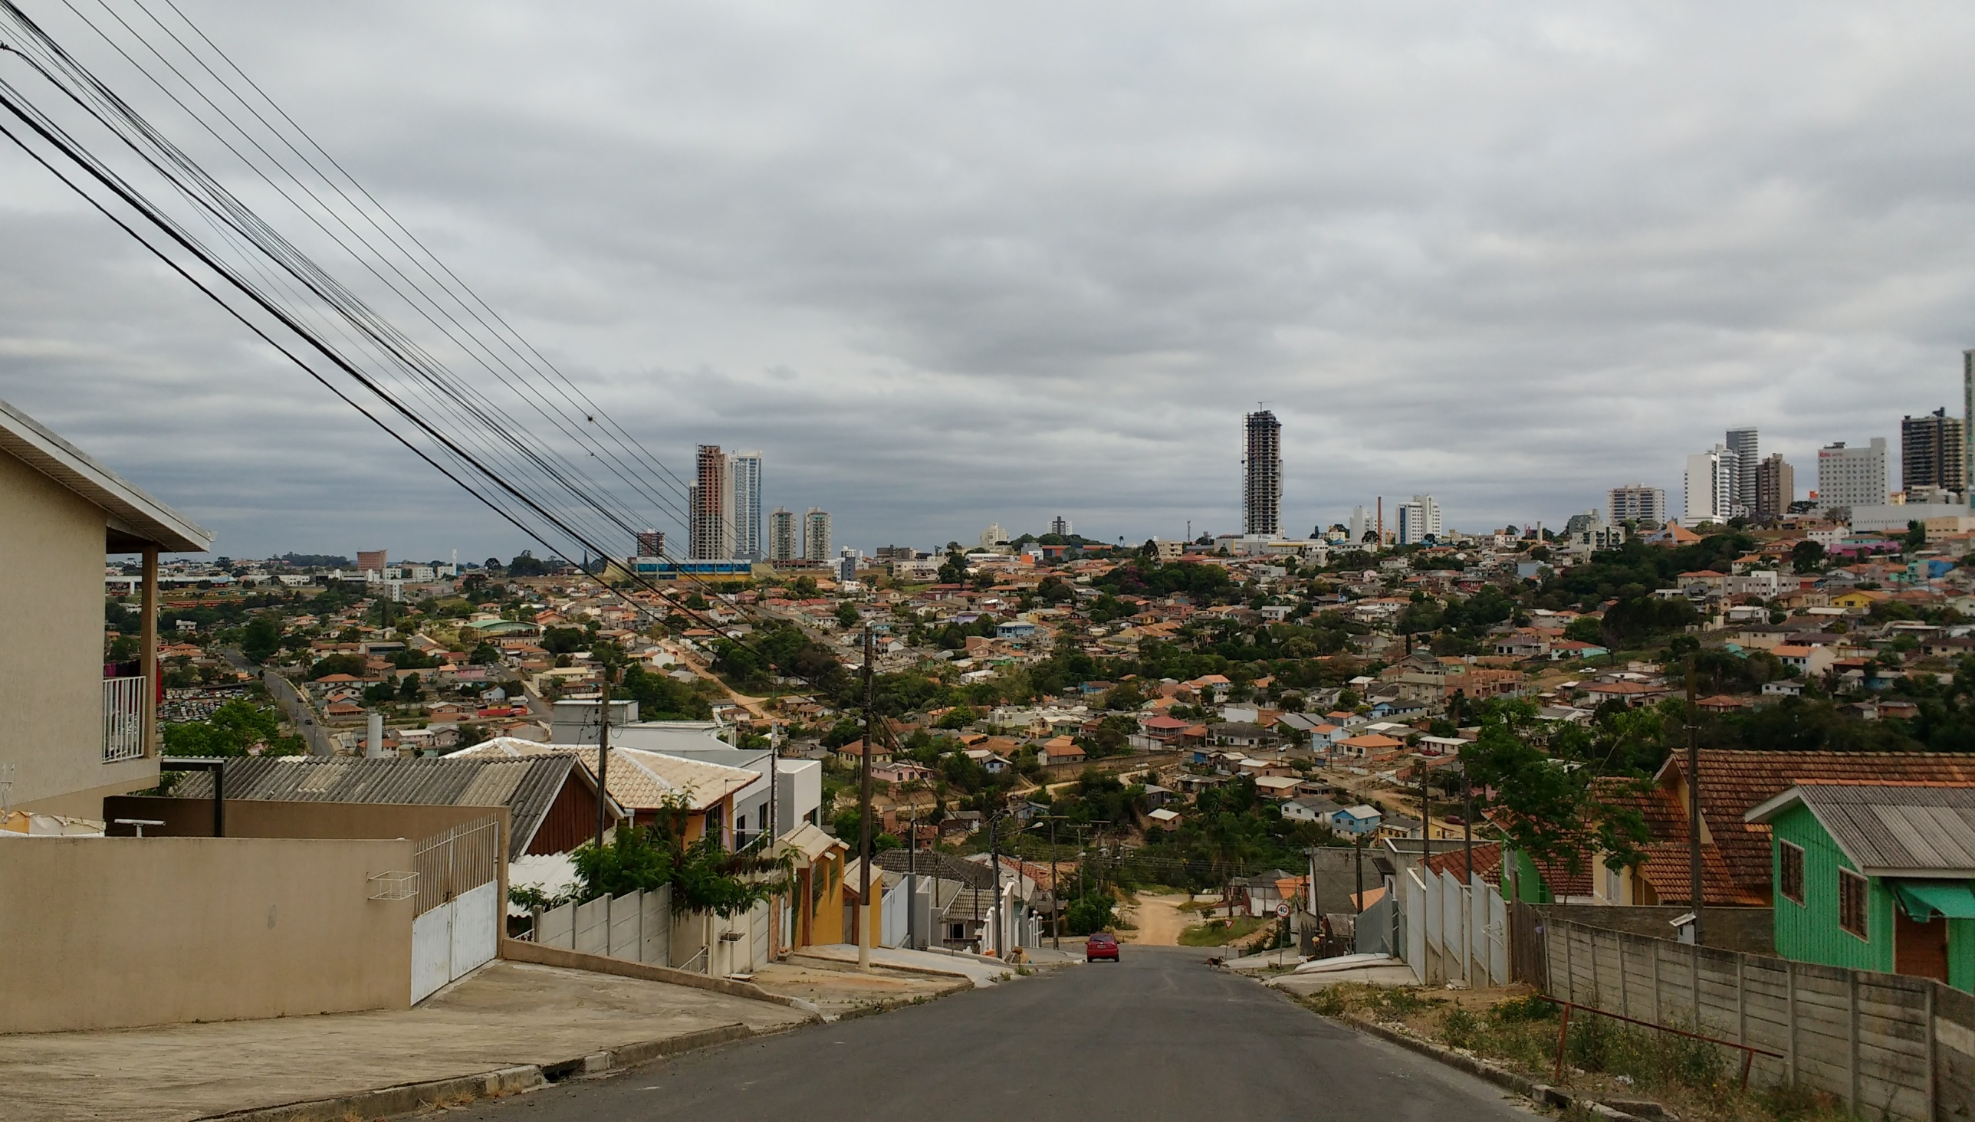

Slide 12
FIQUE DE OLHO!

Slide 13
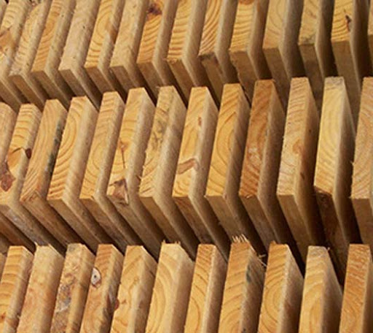
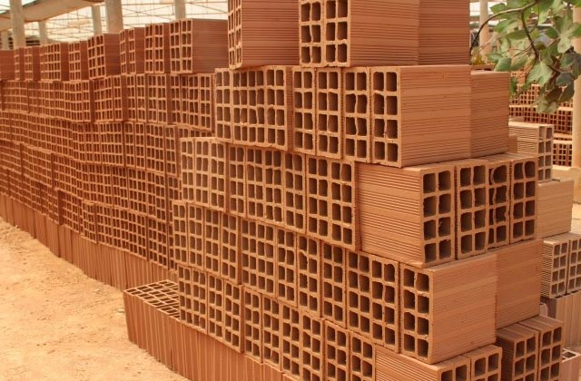
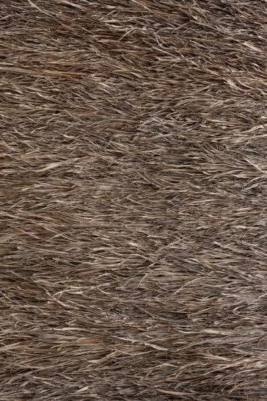
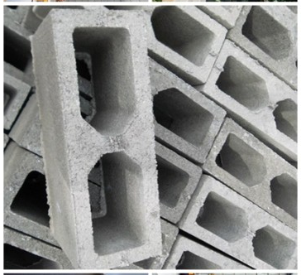
MATERIAIS USADOS PARA CONSTRUÇÃO

Slide 14
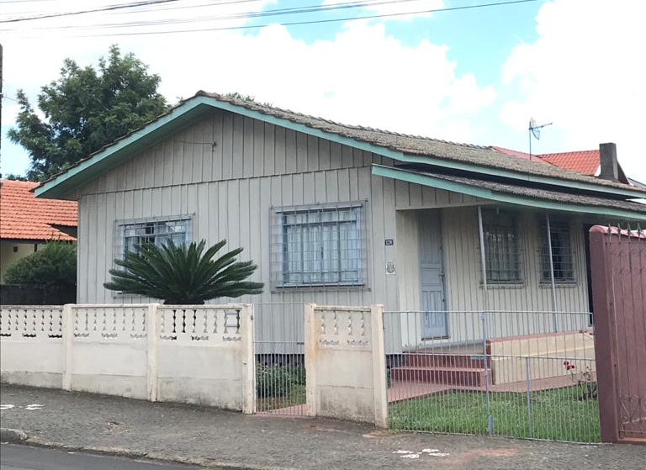
CASA DE MADEIRA

Slide 15
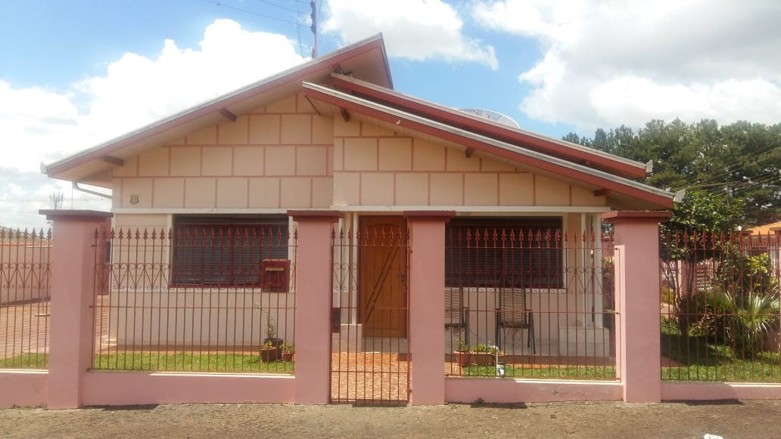
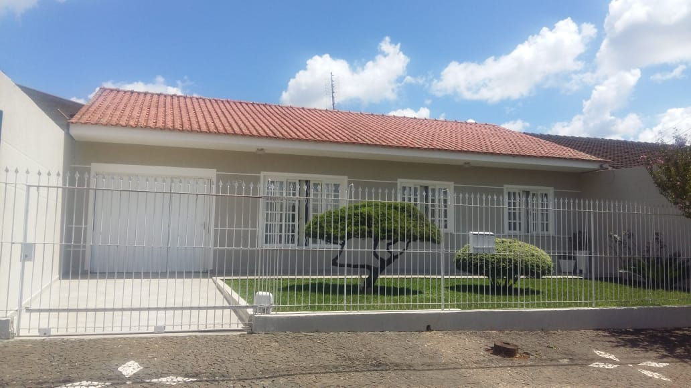
CASA EM ALVENARIA

Slide 16
SOBRADO

Slide 17
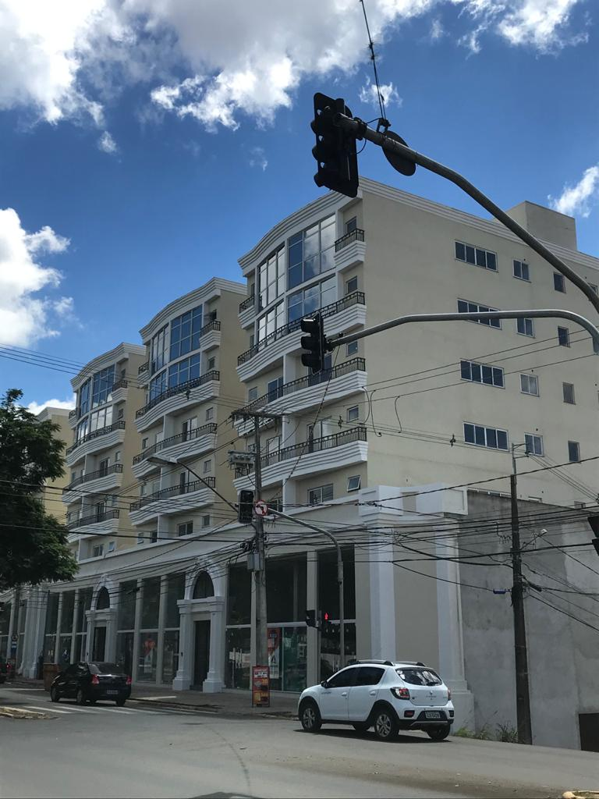
EDIFÍCIO / PRÉDIO

Slide 18
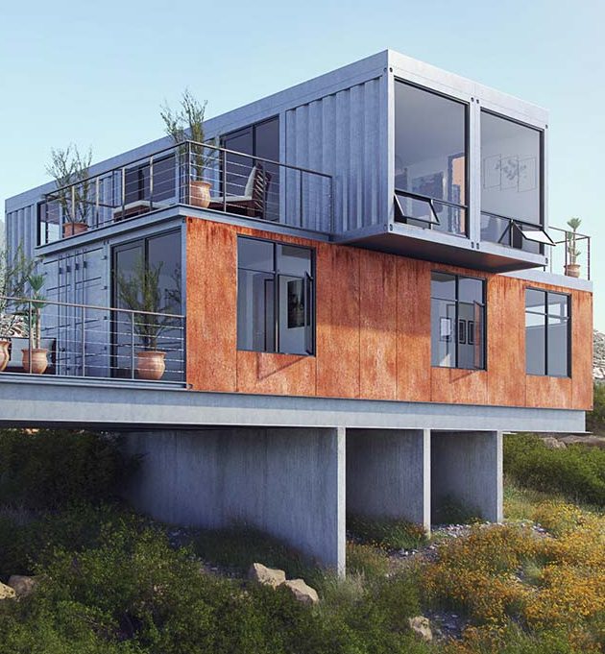
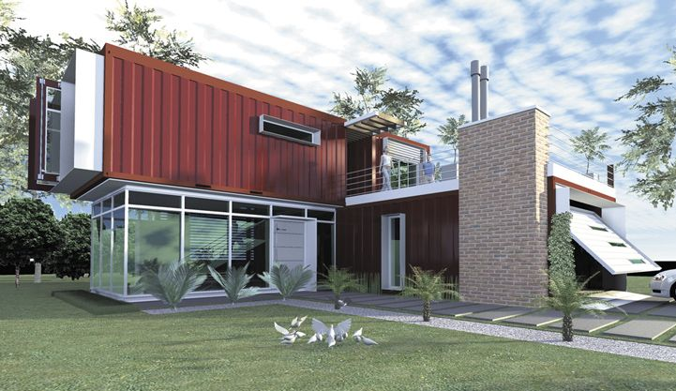
CONSTRUÇÃO COM CONTAINER

Slide 19
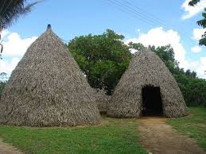
CASA DE PALHA - OCA

Slide 20
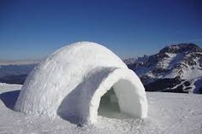
CASA DE GELO - IGLU

Slide 21
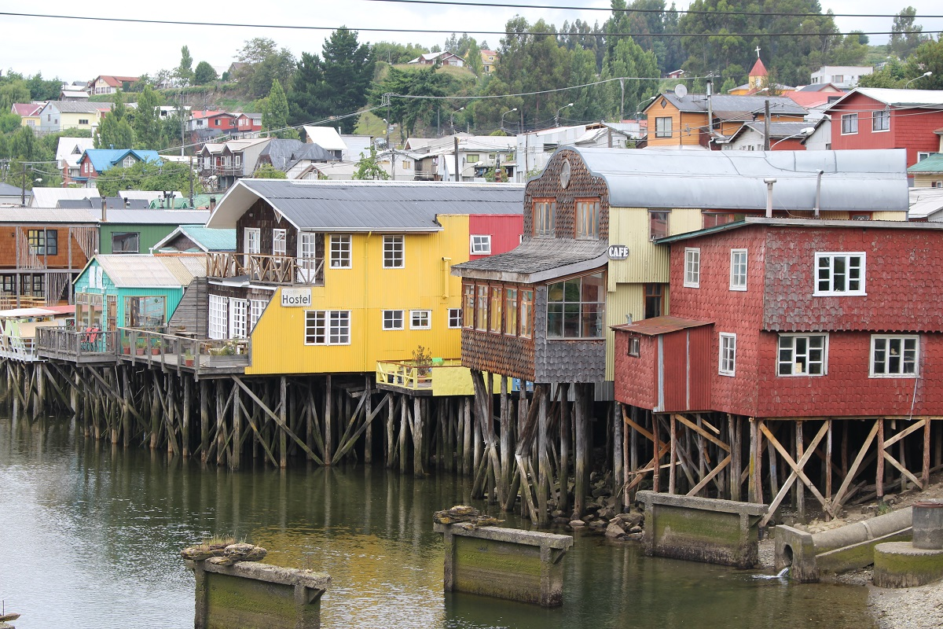
PALAFITAS

Slide 22
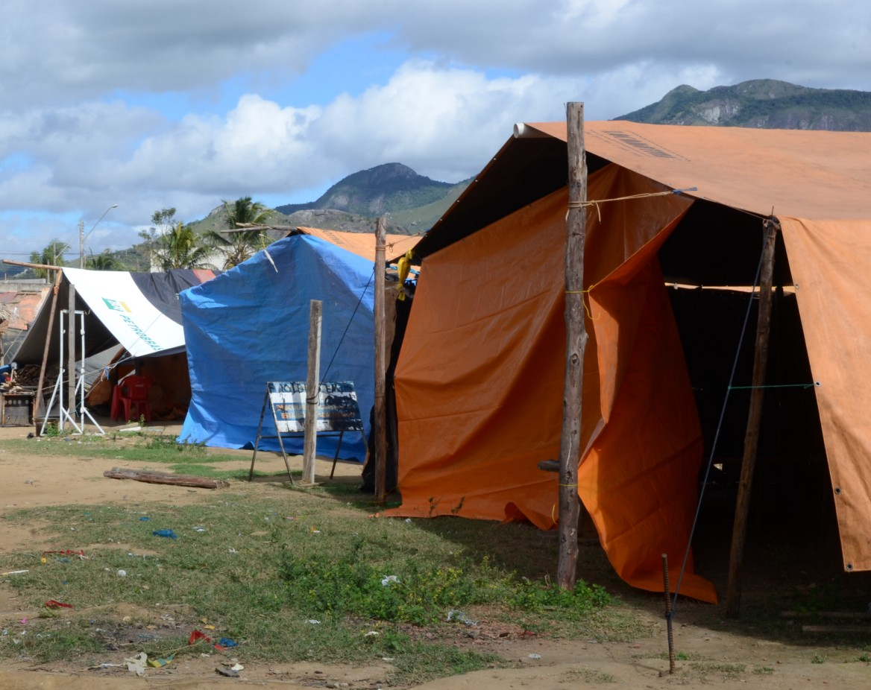
BARRACA / TENDA

Slide 23
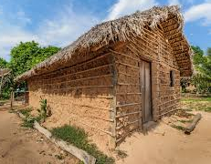
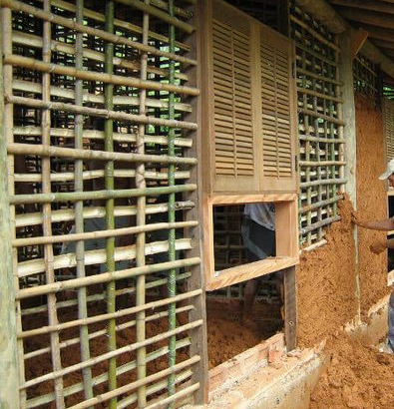
CASA DE PAU A PIQUE

Slide 24
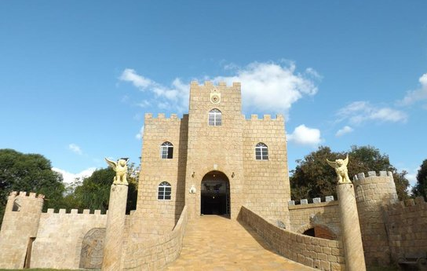
CASTELO

Slide 25
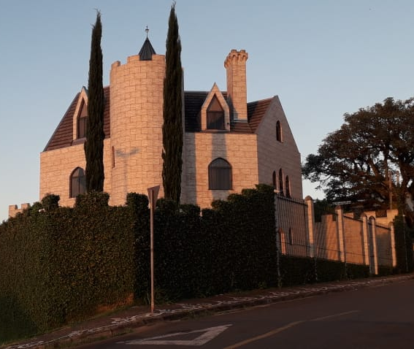
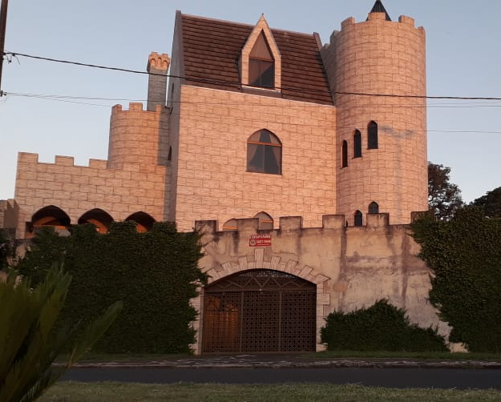

Slide 28
OBJETIVOS
RECONHECER A MORADIA COMO UM LUGAR DE CONVIVÊNCIA E AFETO;
RECONHECER A IMPORTÂNCIA DA DIVISÃO DE TAREFAS PARA A BOA CONVIVÊNCIA;
IDENTIFICAR DIFERENTES TIPOS DE MORADIAS.

Slide 29
FIQUEM BEM E ATÉ A PRÓXIMA AULA!

